Slide 1
Notes:
Sanoitus:
Tervetuloa kuulemaan mitä Ruokaprovinssi 2030 –strategia pitää sisällään!
Strategian nimi on sama kuin sen visiotavoite eli "Ruokaprovinssi 2030 – paras paikka ruokabisnekselle".
Strategia koottiin vuosien 2021-2022 aikana.
Strategian tärkein aineisto on kerätty yli 200 ruokaprovinssilaiselta osallistavien menetelmien avulla.

Slide 2
Strategian arvot
Innostuminen ja yrittäminen sallittu
Jalat maassa - pää pilvissä
Ruokaprovinssi-heimo käytettävissä
Tekeminen kestää tarkastelun
Iloitaan kaikkien menestyksestä
Notes:
Sanoitus:
Strategian arvot on kirjoitettu huoneentaulun muotoon:
Ruokaprovinssissa innostuminen ja yrittäminen on sallittu
Meillä on jalat maassa ja pää pilvissä
Ruokaprovinssi-heimon osaamista voi aina käyttää apuna
Meidän tekemistä sopii tarkastella
Ja lopuksi: Iloitaan kaikkien menestyksestä!

Slide 3
Missio – toiminnan tarkoitus
”Ruokaprovinssiverkosto luo yhdessä kestävää menestystä sen kaikille toimijoille.”
Notes:
Sanoitus:
Ruokaprovinssiverkosto kattaa kaikki ruoka-alan toimijat pellolta pöytään.
Verkoston toiminnan tarkoitus sanoitettiin seuraavasti: "Ruokaprovinssiverkosto luo yhdessä kestävää menestystä sen kaikille toimijoille".

Slide 4
Paras paikka ruokabisnekselle
Notes:
Sanoitus:
Etelä-Pohjanmaan ruokamaakunnan yhteinen visio eli tavoitetila vuodelle 2030 on: “Ruokaprovinssi 2030 – Paras paikka ruokabisnekselle”.
Ruokaprovinssi-strategia on laadittu ensisijaisesti ruoka-alan yritysten menestystä silmällä pitäen.
Ruoka-ala on erittäin merkittävä toimiala Etelä-Pohjanmaan maakunnassa: Kun ruoka-alan yritykset voivat hyvin, se heijastaa elinvoimaa koko maakuntaan.

Slide 5
Ruokaprovinssi 2030 – Paras paikka ruokabisnekselle -visiovideo
Notes:
Sanoitus:
Seuraavaksi pääsemme kurkistamaan millaista Ruokaprovinssissa on vuonna 2030, kun strategia on toteutunut.
Videossa seikkailevat kuvitteelliset ruoka-alan yrittäjät Armas ja Ilo.

Slide 6
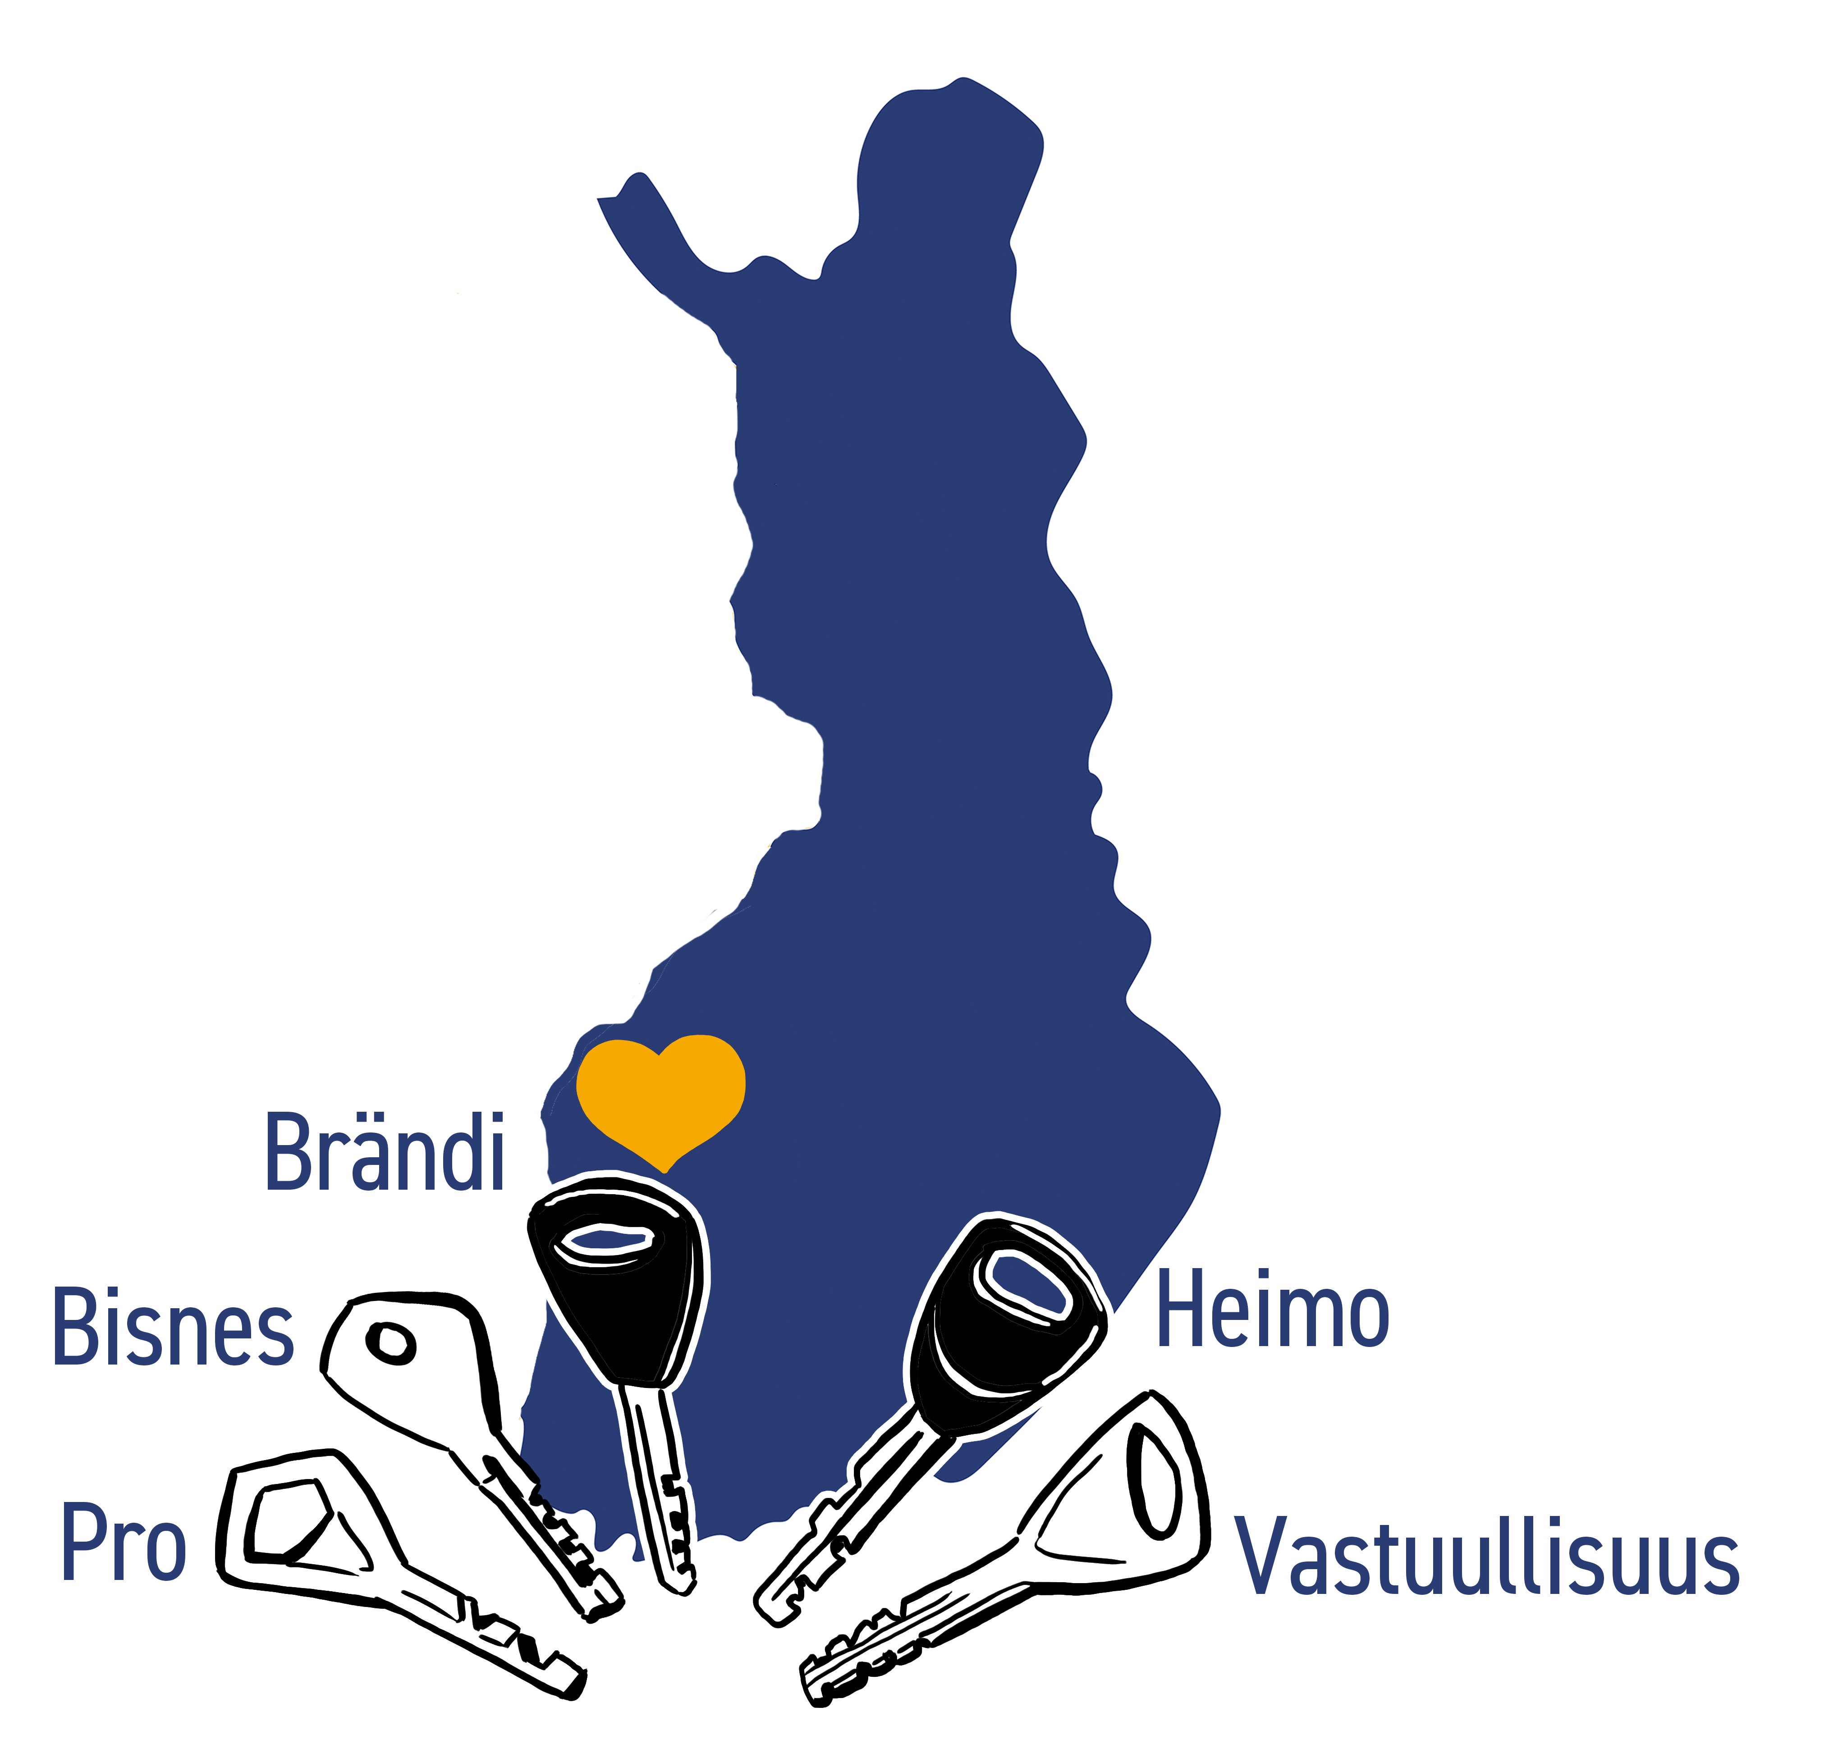
Tavoitteet ja toimenpiteet: Strategian painopisteet
I Ruokabisnes
II RuokaPROvinssi
III Ruokaprovinssibrändi
IV Ruokaprovinssiheimo
V Vastuullinen Ruokaprovinssi
Strategisten pääteemojen alla on 29 tavoitetta,
joita toteutetaan 185 toimenpiteen kautta.
Notes:
Sanoitus:
Olemme tiivistäneet strategian viiteen painopisteeseen, jotka kuvaavat satoja ruokaprovinssilaisten unelmia.
Ruokabisneksen, eli ruoka-alan yritysten menestymisen tukeminen, nousi selkeästi voimakkaimmin esiin aineistosta.
Siitä syystä painopiste on nostettu Ruokaprovinssin visioon, ollen samalla myös suurin ja tärkein viidestä strategisesta pääteemasta.
Kansainvälisyys on huomioitu strategian läpileikkaavana teemana jokaisen toimenpiteen kohdalla.

Slide 7
Tavoitteet ja toimenpiteet: Ruokabisnes
Tavoitteet
1. tavoite: Ruokaprovinssissa on helppoa tarttua yrittäjyyteen 2. tavoite: Lähiruoan kauppa käy 3. tavoite: Ruokaprovinssi kansainvälistyy 4. tavoite: Ruoka-alan työnantajilla on työvoimaa 5.tavoite: Etelä-Pohjanmaa on ruokatapahtumien paikka 6. tavoite: Ruoantuotanto on kannattavaa 7. tavoite: Kasvuyrittäjyys on haluttua 8. tavoite: Ruokaprovinssi on ruokamatkailukohde 9. tavoite: Ruokaprovinssissa kehitetään uusia ruoka- ja ruokaan liittyviä tuotteita 10. tavoite: Lähirehun käyttö on yleistä 11. tavoite: Ruoantuotantoa arvostetaan 12. tavoite: Ruokaprovinssin tuotteet ovat tunnettuja laadustaan 13. tavoite: Ruokaprovinssin yrityksillä on uusia markkinoita 14. tavoite: Pienet ruoka-alan toimijat näkyvät
Toimenpiteet
Yhdistetään työvoimaa tarvitsevat ja sitä välittävät tahot voimallisen Ruokaprovinssin rekrytointisuunnitelman tekemiseksi.
Toteutetaan Ruokaprovinssin rekrytointisuunnitelma.
Selvitetään/perustetaan paras alusta(t) ruoka-alan rekrytointikanavaksi (piilotyönhakijat, osa-aikatyö).
Etsitään ulkomailta sopivia alueita, joihin rekrytointia kohdennetaan.
Toteutetaan Etelä-Pohjanmaan maahanmuutto-ohjelman tavoitteita ruoka-alan työhön johtavan maahanmuuttoon vauhdittamiseksi.
Yrityksiä valmennetaan työntekijöiden veto- ja pitovoiman kehittämisessä.
Ruokabisneksen alla yhteensä 88 toimenpidettä.
Notes:
Sanoitus:
Ruokabisnes on strategian teemoista suurin ja vahvin, sillä sen alla on 14 tavoitetta ja 88 toimenpidettä.
Yksi tärkeimmistä tavoitteista on se, että Ruokaprovinssissa ruoka-alan työnantajilla on työvoimaa.
Toimenpiteenä työvoiman saatavuuden varmistamiseksi on esimerkiksi ulkomaille kohdennetun rekrytoinnin käynnistäminen.

Slide 8
Tavoitteet ja toimenpiteet: RuokaPROvinssi
Tavoitteet
1. tavoite: Ruoka-alan koulutus vastaa Ruokaprovinssin yrittäjien ja opiskelijoiden tarpeisiin 2. tavoite: Ruokaprovinssissa tehdään merkittävää ruoka-alaan liittyvää tutkimusta 3. tavoite: Ruokaprovinssissa tehdään aktiivista innovaatiotoimintaa 4. tavoite: Ruokaprovinssista käsin johdetaan Suomen ruoka-alan kehittämistä valituilla osa-alueilla
RuokaPROvinssin alla on yhteensä 24 toimenpidettä.
Toimenpiteet
Kerätään jo olemassa olevat ruoka-alan innovointipalvelut yhteen www.ruokaprovinssi.fi-sivulle.
Kartoitetaan tarve uusille innovaatiokonsepteille ja -palveluille.
Selvitetään mahdollisuuksia käynnistää ruoka-alan innovaatio- ja yrityshautomotoiminta Ruokaprovinssissa.
Osallistetaan nuoria ruoka-alan kehittämiseen esim. Ruokaprovinssin innovaatioleiri kautta.
Seurataan tulevaisuuden ruoantuotantomenetelmien ja trendien kehittymistä.
Notes:
Sanoitus:
RuokaPROvinssi (korosta puheessa kohtaa"pro") tarkoittaa Ruokaprovinssin osaajia ja osaamista.
Painopistettä toteutetaan yhteensä neljällä eri tavoitteella ja 24 toimenpiteellä.
Ruokaprovinssin aktiivinen innovaatiotoiminta on vision saavuttamisen kannalta oleellista myös jatkossa, siksi esimerkiksi jo olemassa olevat ruoka-alan innovaatiopalvelut tulee kerätä yhteen paikkaan kaikkien löydettäville.

Slide 9
Tavoitteet ja toimenpiteet: Ruokaprovinssibrändi
Toimenpiteet
Rakennetaan alustat ja pohjat Ruokaprovinssibrändille ja -viestinnälle.
Moniaistisesta Ruokaprovinssiluennosta tehdään myyntituote kieliversioin.
Etelä-Pohjanmaan ruoka-alan toimijat puhuvat ja kirjoittavat maakunnasta sanalla "Ruokaprovinssi" yhteiseen sävyyn.
Ruokaprovinssissa on toimija, joka paketoi ja räätälöi Ruokaprovinssiin suuntautuvia matkoja ammattilaisille.
Ruokaprovinssin ainutlaatuista yhteistä ruoka-alan kehittämisosaamista paketoidaan myyntituotteiksi.
Ruokaprovinssin yrityksistä ja tekijöistä kerrotaan innostavia tarinoita.
Lanseerataan sanojen "Ruokaprovinssi" ja "The Food Province of Finland" käyttö sekä ammattilaisille että kuluttajille.
Tavoitteet
1. tavoite: Ruokaprovinssi on ilmiö
Ruokaprovinssibrändin alla on yhteensä 7 toimenpidettä.
Notes:
Sanoitus:
Ruokaprovinssibrändin seitsemän toimenpiteet tavoitteena on luoda Ruokaprovinssista ilmiö, johon kaikki haluavat tulla mukaan läheltä ja kaukaa.
Toimenpide-esimerkkinä ehdotamme, että tästä hetkestä alkaen kaikki alkavat puhua ja kirjoittaa Etelä-Pohjanmaan ruoka-alasta "Ruokaprovinssina" yhteiseen sävyyn.

Slide 10
Tavoitteet ja toimenpiteet: Ruokaprovinssiheimo
Tavoitteet
1. tavoite: Ruokaprovinssiverkosto on tiivis ja aktiivinen 2. tavoite: Eteläpohjalaiset kuluttajat ovat aktiivisia, monipuolisia ja tietoisia ruoan sekä juoman kuluttajia ja harrastajia 3. tavoite: Ruokaprovinssiverkostolla on infrastruktuuri
Toimenpiteet
Kuluttajia kannustetaan kysymään paikallisia ruokatuotteita kaupoista ja ravintoloista.
Kuluttajia kannustetaan ostamaan Ruokaprovinssin lähiruokaa eri kanavista.
Kuluttaja voi harrastaa ruokaa Ruokaprovinssissa monipuolisesti.
Kuluttajille viestitään ruoasta: esim. ruokasuositukset, Ruokaprovinssin tarjoamat mahdollisuudet.
Eteläpohjalaiset laittavat kotona ruokaa ja syövät yhdessä.
Eteläpohjalaisille alkoholijuomien kotivalmistajille järjestetään oma juoma-alan tapaaminen.
Eteläpohjalaisia valmennetaan keräämään, pyytämään ja metsästämään villiruokaa.
Koulupäivään liittyvässä harrastetoiminnassa on ruokateemaisia vaihtoehtoja.
Eteläpohjalaisia valmennetaan tuntemaan ja noudattamaan ravitsemussuosituksia
Ruokaprovinssiheimon alla on yhteensä 28 toimenpidettä.
Notes:
Sanoitus:
"Ruokaprovinssiheimo" -painopisteen toimenpiteet keskittyvät erityisesti ruokaprovinssilaisiin, jotta yhteenkuuluvuuden tunne kasvaisi.
Kolme tavoitetta ja 28 toimenpidettä toteuttavat tätä painopistettä.
Ruokabisneksen menestymisen kannalta on tärkeää, että eteläpohjalaiset ovat aktiivisia ja tietoisia ruoan ja juoman kuluttajia.
Tästä syystä kuluttajia esimerkiksi kannustetaan ostamaan Ruokaprovinssissa tuotetta lähiruokaa eri kanavista.

Slide 11
Tavoitteet ja toimenpiteet:
Vastuullinen Ruokaprovinssi
Tavoitteet
1. tavoite: Ruokaprovinssin luonto on monimuotoinen 2. tavoite: Eläinperäinen ruoantuotanto on ympäristöystävällistä 3. tavoite: Ruokaprovinssi on ennakoiva ja reagoiva (resilienssi) 4. tavoite: Elintarvikeyritysten logistiset ratkaisut ovat hiilineutraaleja 5. Tavoite: Ruokaprovinssin vastuullisuustyö on vaikuttavaa ja verkostoitunutta 6. tavoite: Ruokaketjusta syntyviä sivuvirtoja hyödynnetään 7. tavoite: Ruokaprovinssin toimijat tekevät työnsä ja tuotteensa tietoisen vastuullisesti
Toimenpiteet
Neuvotaan maatiloja parantamaan peltojen ravinnetasapainoa ja kasvukuntoa.
Kannustetaan maanomistajia hoitamaan perinnebiotooppeja.
Ohjeistetaan parantamaan peltojen sisäistä monimuotoisuutta.
Kannustetaan toimijoita kansallisen Pölyttäjästrategian ja toimenpidesuunnitelman toimeenpanoon.
Neuvotaan maatalousyrittäjiä kasvinsuojelussa.
Edistetään maatalouskäytössä olevien turvepeltojen vastuullista käyttöä ja kestäviä paikallisia ratkaisuja.
Vastuullisen Ruokaprovinssiin alla on yhteensä 38 toimenpidettä.
Notes:
Sanoitus:
"Vastuullinen Ruokaprovinssi" -painopisteen seitsemän tavoitetta ja 38 toimenpidettä takaavat, että Ruokaprovinssi toimii entistä vastuullisemmin ja toiminta tukee ympäröivän luonnon monimuotoisuutta.
Jotta Ruokaprovinssi olisi paras paikka myös maatalousbisnekselle, Ruokaprovinssin luonnon tulee säilyä monimuotoisena. Tavoitetta voidaan tukea esimerkiksi peltojen ravinnetasapainoa ja kasvukuntoa parantamalla.

Slide 12
Toimenpiteiden toteuttajat
Notes:
Sanoitus:
Strategian jokainen 185 toimenpidettä vaatii vastuullisen toteuttajan, joka päättää ottaa asian tehdäkseen, hankkia sille tekijät ja rahoituksen.
Tämä vaatii vahvaa sitoutumista Ruokaprovinssin toimijoilta.

Slide 13
Strategian johtaminen
Notes:
Sanoitus:
Strategiatyön aikana tutkittin useita verkostojen tekemiä strategioita ja niiden toteutumista. Selvitsi, että jos verkoston strategiaa ei johdeta, se ei toteudu.
Siksi haaveilemme, että Etelä-Pohjanmaalle perustetaan ruoka-alan kehittämistä johtamaan "Ruokaprovinssin Pyöreä Pöytä". Siinä olisi mukana yrittäjiä, TKI-toimijoita ja muita ruoka-alan vaikuttajia.
Visiossa Pyöreällä Pöydällä olisi ns. kovan rahan resurssit, jotta se voisi palkata osa-aikaiset Ruokaprovinssi-koordinaatorin ja viestintäasiantuntijan.
Strategian tuloksena ehdotetaan, että Pyöreä Pöytä rakennetaan jo toimivaa Food Forum -ryhmää kehittämällä.

Slide 14
Mitä jatkossa?
Hankehaku
Pyöreän Pöydän toiminnan suunnittelu
alustaorganisaation etsiminen
PP-rahoitusmuodon suunnittelu
viestintäalustojen ja –pohjien luominen
Notes:
Sanoitus:
Ruokaprovinssistrategian julkaisun jälkeen suunnitellaan tarkemmin Pyöreän Pöydän toimintaa.
Samalla Pyöreälle Pöydälle tulee etsiä tai perustaa alustaorganisaatio.
Vastuunkantaja voi olla joku jo olemassa olevista organisaatioista tai täysin uusi tarkoistusta varten perustettava.
Nämä toimenpiteet toteutaan erillisellä hankkeella, joka tuottaa Ruokaprovinssille myös yhtenäistä viestintää ja luo Ruokaprovinssista ilmiön.

Slide 15
Kiitos!
Notes:
Sanoitus:
Tämä strategia tehtiin yhteistyöllä.
Mukana oli ruokaketjun toimijoita, ELYn hankerahoitus, strategiahankkeen ohjausryhmä, ProAgria Etelä-Pohjanmaan ja Maa- ja kotitalousnaisten sekä Seinäjoen ammattikorkeakoulun työtiimit sekä moni muu.
Kiitos, että kuntelit tämän esityksen Ruokaprovinssi 2030 – Paras paikka ruokabisnekselle -strategiasta!

Slide 16
Kiitos!
www.ruokaprovinssi.fi/strategia
Ruokaprovinssi 2030 – Menestyksen avaimet pellolta pöytään -hanke

